Slide 1
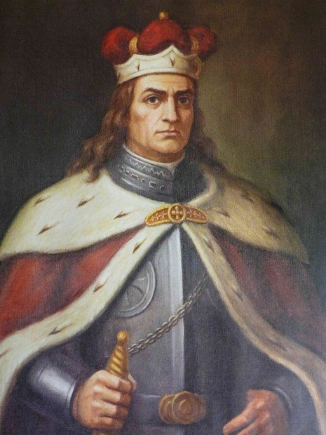
Витаутас Великий

Slide 2
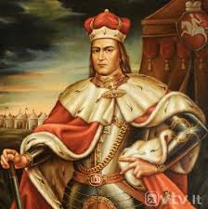
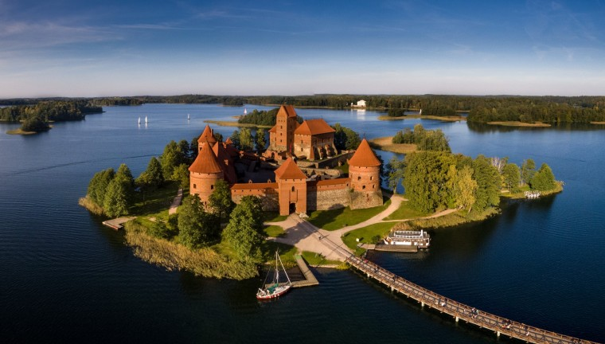
Жил в 1350 г. – 1430 г. в Тракай (Вильнюсский уезд).
Великий князь литовский с 1392 года до смерти.
В XIV-XV веках по инициативе князя Кястутиса и Витаутаса был построен Тракайский замок.

Slide 3
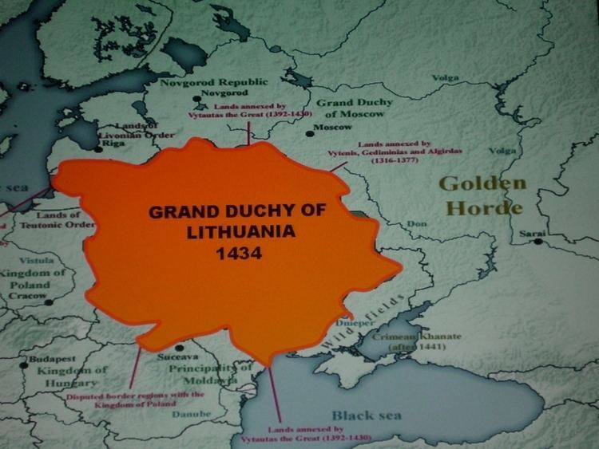
Под руководством Витаутаса Великого.....
Границы Великого княжества Литовского (ВКЛ) были расширены до Черного моря.

Slide 4
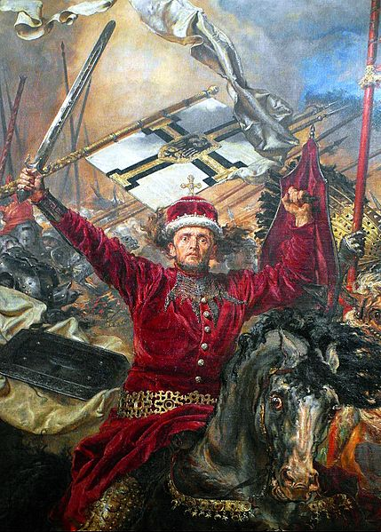
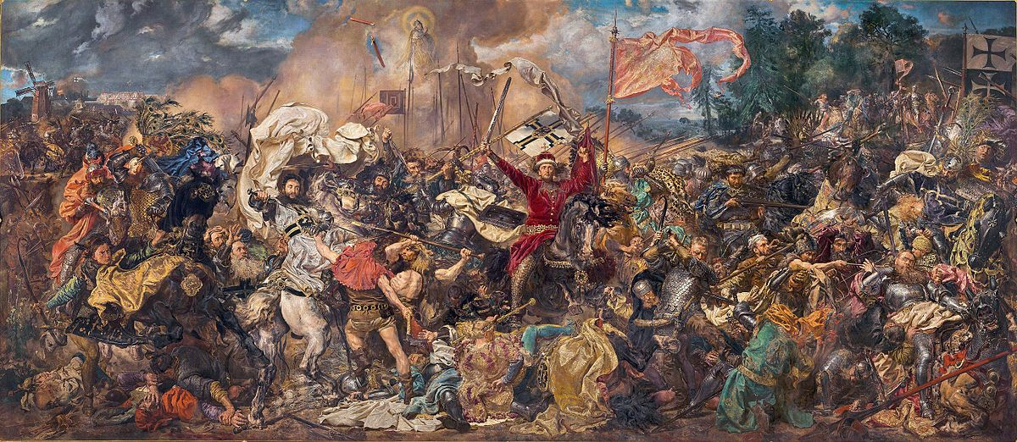
Под руководством Витаутаса Великого.....
Грюнвальдская битва была выиграна (1410)

Slide 5
Связи с Польшей
Двоюродный брат Витаутаса Ягайло подписал Кревскую унию с Польшей, в соответствии с которой он женился на польской королеве Ядвиге и стал королем Польши Владиславом II Ягайло. Витаутас также участвовал в подписании унии.
.

Slide 6
Связи с Польшей
Коронация великого князя литовского Витаутаса была запланирована на съезде европейских правителей. Jogaila согласился, но польский сенат отклонил такое предложение. Поляки убедили Витаутаса отказаться от этой идеи, опасаясь, что после смерти Витаутаса король Литвы будет избран в Польшу. Они даже предложили Витаутасу стать королем Польши вместо Йогайлы, но Витаутас отказался.

Slide 7
Связи с Польшей
Церемония коронации Витаутаса и его жены была запланирована на 8 сентября 1430 г., но этого не произошло, потому что поляки арестовали, разорили и ограбили посланников императораю
Еще одна корона была назначена на 27 октября. Но Витаутас умер.
Работа Шаруне Ш.

